Slide 1
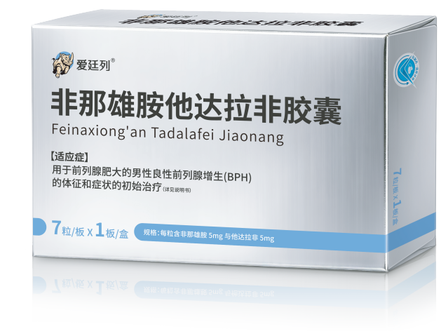
非那雄胺他达拉非胶囊
山东华铂凯盛生物科技有限公司

Slide 2
目录
01
02
03
04
05
药品基本信息
安全性
有效性
创新性
公平性

Slide 3
01
药品基本信息
参照药的选择：
目前，医保目录内用于治疗良性前列腺增生的药物可分为三类，即α1受体阻滞剂、5α还原酶抑制剂及植物制剂。
参照药品建议：普适泰片
参照药品选择理由^{[3]}：普适泰片为独家医保乙类品种，和本品适应症重叠，作用机制相似，临床应用广泛，2025年销售额已达2.93亿元（数据来源：药智网）。
申报目录类别 | 基本医保目录、商保创新药目录
药品通用名称 | 非那雄胺他达拉非胶囊
注册规格^{[1]} | 每粒含非那雄胺5mg与他达拉非5mg
适应症^{[1]} | 用于前列腺肥大的男性良性前列腺增生(BPH)的体征和症状的初始治疗。
用法用量^{[1]} | 每日一次，每次一粒胶囊(含非那雄胺5mg和他达拉非5mg) 口服，每天服药时间大致相同，最长不超过26周。空腹用药。
全球首个上市国家/地区及上市时间^{[2]} | 美国/2021年12月9日 | 目前大陆地区同通用名药品的上市情况 | 无，独家产品
中国大陆首次上市时间 | 2025年12月16日 | 是否为OTC药品 | 否
药品类别 | 作用机理^{[4][5][6]} | 是否适合作为参照药
α1受体阻滞剂 | 抑制内源性去甲肾上腺素对前列腺平滑肌细胞的作⽤，从而降低前列腺 张力并减轻 BOO，从而改善LUTS | 否，α1受体阻滞剂对前列腺体积无任何作用。
5α还原酶抑制剂 | 5-ARI 诱导前列腺上⽪细胞凋亡，导致治疗6⾄12个⽉后前列腺体积减少，从而改善LUTS | 否，5α还原酶抑制剂对平滑肌细胞无任何作用
普适泰 | 调节下尿路平滑肌及逼尿肌功能，从而改善下尿路症状；兼具二氢睾酮相关作用及抗增殖效应，控制前列腺体积增生进程。 | 是，双重作用
非那雄胺他达拉非胶囊 | 既能扩张尿道平滑肌、前列腺平滑肌及舒张逼尿肌，还具有二氢睾酮相关作用及抗增殖效应，控制前列腺增生。 | ——
与同类药品相比的优势与不足
①双重药理作用：非那雄胺他达拉非胶囊中的他达拉非能通过松弛平滑肌快速改善症状，非那雄胺能通过降低双氢睾酮水平缩小前列腺体积^{[7]}。目前国内市场唯一具有双重药理作用的治疗前列腺增生和下尿路症状的药物。
②起效迅速：相比较传统单药非那雄胺需要服用4-6个月才开始起效^{[8]}，非那雄胺他达拉非胶囊1个月(4周)左右能显著改善患者的临床症状^{[1]}，明显提升了患者的治疗满意度，降低了临床风险。
③提高高龄患者依从性：前列腺增生属于中老年男性最常见的慢性、进展性疾病；非那雄胺他达拉非胶囊作为复方制剂能明显提升患者长期用药的依从性，减少错服、漏服概率，减轻患者心理负担，同时方便医保监管。本品每日仅需服用一粒胶囊，参照药每日需要服用3次。
[1]爱廷列®非那雄胺他达拉非胶囊说明书 [2]原研ENTADFI的FDA批准信 [3]老年男性良性前列腺增生症 / 下尿路症状药物治疗指南 (2025 版)[J]. 现代泌尿外科杂志，2025, 30 (12): 1015-1029
[4]Non-interventional and medical management of lower urinary tract symptoms related to benign prostatic hyperplasia in men: Guidelines of the French LUTS Committee(CTMH)[J]. The French Journal of Urology, 2025,35:102952. https://doi.org/10.1016/j.fjurol.2025.102952.
[5] Cornu JN, Elterman D, Hashim H, et al. EAU guidelines on non-neurogenic male lower urinary tract symptoms (LUTS)[S]. Arnhem: European Association of Urology, 2026. [6]王忠, 商学军, 邓春华. 良性前列腺增生诊疗及健康管理指南[J]. 中华男科学杂志, 2022,28(04):356-365.
[7]Olesovsky C, Kapoor A. Evidence for the efficacy and safety of tadalafil and finasteride in combination for the treatment of lower urinary tract symptoms and erectile dysfunction in men with benign prostatic hyperplasia[J]. Therapeutic Advances in Urology, 2016, 8(1):1-15. https://doi.org/10.1177/1756287216650132.
[8]Tadalafil – a therapeutic option in the management of BPH-LUTS[J]. International Journal of Clinical Practice, 2014, 68(1):94-103. DOI:10.1111/ijcp.12305.

Slide 4
01
药品基本信息
疾病基本情况
良性前列腺增生（BPH）是中老年男性常见的，以排尿障碍为主的慢性病，是泌尿男科临床诊疗中最为常见的疾病之一。该病虽不致死，但尿频夜尿影响睡眠，易诱发尿潴留、结石、肾损伤，还提升跌倒与心理问题风险。带来高额药费、手术及并发症诊疗开支，随着人口老龄化，疾病负担持续加重。BPH一般发生在40岁以后，发生率随年龄的增长而逐年增加，51-60岁约20%，61-70岁男性人群中BPH的发生率达50％，81-90岁时高达83%^{[1]}。结合国家统计局统计的截止2025年底各年龄段人口比例，65岁以上人口占总人口的15.9%，高达2.23亿人^{[2]}，因此国内BPH患病人群规模约1亿人。
弥补未被满足的临床需求
非那雄胺他达拉非胶囊既能扩张尿道平滑肌、前列腺平滑肌及舒张逼尿肌来改善下尿路症状，还具有二氢睾酮相关作用及抗增殖效应，控制前列腺增生。
非那雄胺他达拉非胶囊是唯一可以通过每日仅服用1粒胶囊，既解决前列腺增生又快速解决中重度下尿路症状的药品。
目录内现有常规药物单用疗效有限，临床常需两种药物联合治疗，且多数品种需每日分次多次服药，服药频次繁琐，老年患者易漏服、错服，用药依从性差，不利于症状长期管控。
[1]老年男性良性前列腺增生症 / 下尿路症状药物治疗指南 (2025 版)[J]. 现代泌尿外科杂志，2025, 30 (12): 1015-1029
[2]国家统计局. 2025年国民经济和社会发展统计公报[R]. 北京:国家统计局, 2026.

Slide 5
02
安全性
一、说明书上不良反应^{[1]}
非那雄胺不良反应：
· 阳痿：8.1% vs 安慰剂3.7%
· 性欲下降：6.4% vs 安慰剂3.4%
· 射精量减少：3.7% vs 安慰剂0.8%
· 第2-4年：治疗组与安慰组性功能不良反应无显著差异
他达拉非不良反应及发生率：
· 头痛4.1%
· 消化不良2.4%
· 背痛2.4%
· 鼻咽炎2.1%
本品BE试验不良反应发生率2.78%且均为轻度^{[4]}。
结论：本品与单方他达拉非和非那雄胺相比无新增不良反应。
二、与目录内同类药物安全性方面的优势与不足
同类药物 | 同类药物不良反应 | 非那雄胺他达拉非胶囊不良反应
α1受体阻滞剂 | 需警惕体位性低血压、头晕等不良反应，尤其在老年患者中。坦索罗辛可导致射精障碍的不良反应。^{[2][3]} | 无体位性低血压，头痛不良反应发生率为4.1%^{[1]}
5-α还原酶抑制剂 | 可能引起性欲减退、勃起功能障碍等^{[2][3]} | /
植物制剂 | 证据质量及长期疗效存在争议。与多种药物联用均存在安全风险。^{[2][3]} | /
注^{[1]}：1、非那雄胺他达拉非胶囊禁用于定期和/或间断服用任何形式有机硝酸盐的患者
2、非那雄胺他达拉非胶囊 禁用于妊娠女性，不适用于女性
[1]爱廷列®非那雄胺他达拉非胶囊说明书 [2]老年男性良性前列腺增生症 / 下尿路症状药物治疗指南 (2025 版)[J]. 现代泌尿外科杂志，2025, 30 (12): 1015-1029
[3]王忠, 商学军, 邓春华. 良性前列腺增生诊疗及健康管理指南[J]. 中华男科学杂志, 2022,28(04):356-365. [4]爱廷列®非那雄胺他达拉非胶囊空腹生物等效性试验报告

Slide 6
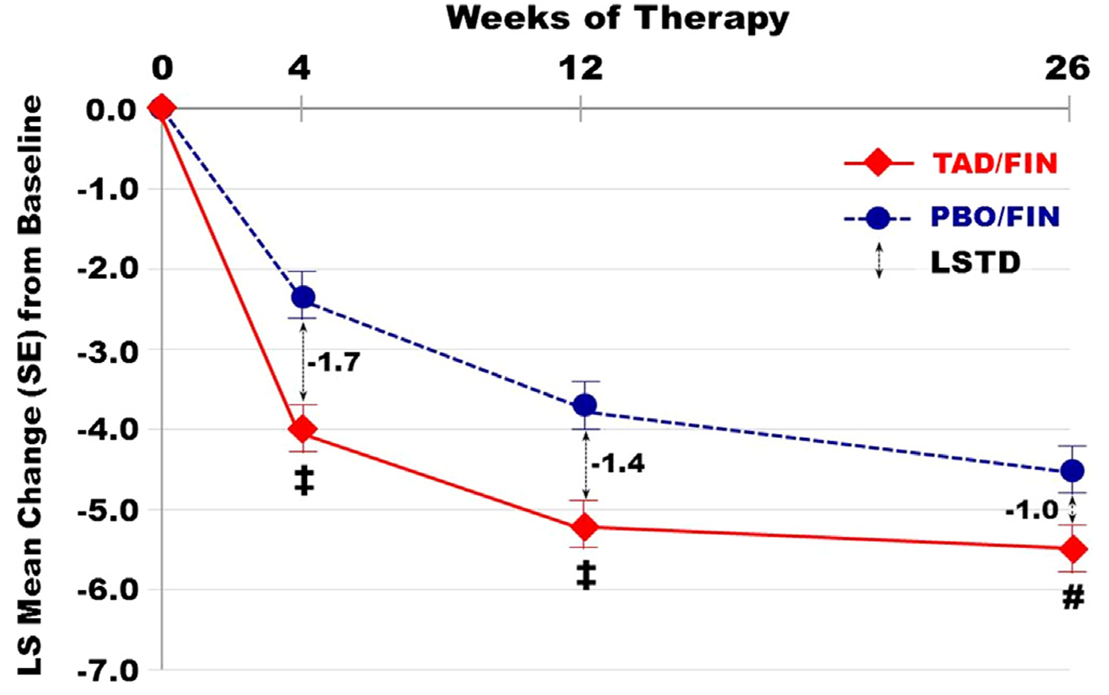
03
有效性
临床研究数据^{[2][3]}
研究设计：国际性（13个国家、70个中心）、随机、双盲、平行对照研究
患者群体：45岁及以上、未接受过5α还原酶抑制剂治疗、I-PSS ≥13 分且前列腺体积 ≥ 30ml 的男性受试者
样本量：350例接受安慰剂/非那雄胺治疗，
345例接受他达拉非/非那雄胺治疗，疗程26周
结果显示：
（1）与安慰剂/非那雄胺相比，他达拉非/非那
雄胺显著提高了患者早期临床症状改善。
（2）与安慰剂/非那雄胺相比，他达拉非/非那
雄胺显著提高了患者的治疗满意度
（3）统计学数据支持非那雄胺和他达拉非联合给药，且联合给药耐受性良好，大多数不良事件为轻/中度。
生物等效性研究^{[1]}
研究设计：单中心、开放、随机、单剂量、双周期、双交叉空腹试验
受试者：健康男性受试者
给药方案：受试制剂vs参比制剂（Entadfi™，5mg/5mg），清洗期14天
表1：受试制剂与参比制剂非那雄胺的BES
参数 | 几何均值比(T/R) | 90%CI
C_{max} | 100.25% | 94.98%,105.81%
AUC_{0-t} | 93.70% | 88.07%,99.68%
AUC_{0-∞} | 93.20% | 87.69%,99.06%
LS均值变化（标准差），从基线至I-PSS总分的时间进程。
‡ ：P ≤ 0.001，#：p < 0.05。
表3患者满意度
TSS评分 | Measure | TAD/FIN (N=345) | PBO/FIN (n=350) | P值
总计（1-5) | Mean（SD） | 2.0(0.63) | 2.1(0.66) | 0.031
 | Median | 1.9 | 2.0
总归一化值（0-100) | Mean | 26.7 | 29.1
 | Median | 24.2 | 26.7
对疗效的满意度（0-100) | Mean（SD） | 33.7(20.0) | 36.6(21.1) | 0.025
 | Median | 28.1 | 31.3
对剂量的满意度（0-100) | Mean（SD） | 10.2(10.9) | 11.1(11.2) | 0.371
 | Median | 12.5 | 12.5
与副作用相关的满意度（0-100均值（标准) | Mean（SD） | 8.6(21.3) | 8.5(21.2) | 0.751
 | Median | 0 | 0
表2：受试制剂与参比制剂他达拉非的BES
参数 | 几何均值比(T/R) | 90%CI
Cmax | 107.97% | 102.02%, 114.26%
AUC0-t | 93.53% | 87.06%, 100.49%
AUC0-∞ | 93.17% | 86.58%, 100.27%
结论：90%CI均在80%-125%范围内，两制剂生物等效
[1]爱廷列®非那雄胺他达拉非胶囊空腹生物等效性试验报告
[2] Efficacy and safety of the coadministration of tadalafil once daily with finasteride for 6 months in men with lower urinary tract symptoms and prostatic enlargement secondary to benign prostatic hyperplasia. J Urol, 2014, 191:727–733. DOI:10.1016/j.juro.2013.09.059.
[3] Treatment satisfaction and clinically meaningful symptom improvement in men with lower urinary tract symptoms and prostatic enlargement secondary to benign prostatic hyperplasia: Secondary results from a 6-month, randomized, double-blind study comparing finasteride plus tadalafil with finasteride plus placebo. Int J Urol, 2015, 22:582–587. DOI:10.1111/iju.12741.

Slide 7
03
有效性——与目录内同治疗领域药品相比的优势与不足
α1受体阻滞剂的治疗局限性
01
α受体阻滞剂仅可改善下尿路症状，不能缩小前列腺体积^{[1]}，停药后下尿路症状立即恢复，需长期服用。且前列腺体积增生到特定大小时，α受体阻滞剂不再有疗效。
5-α还原酶抑制剂的治疗局限性
02
5-α还原酶抑制剂在治疗良性前列腺增生时起效慢，4-6月才可起效^{[1]}，需长期服用，在等待起效过程中患者症状无明显改善且增加尿潴留等临床风险^{[2]}。
植物药的治疗局限性
03
具有抗雄激素样作⽤；抑制前列腺细胞增殖、α 肾上腺素受体、5α 还原酶、毒蕈碱受体等多重作用。这些化合物在体内的作⽤尚不确定。植物药的疗效具有异质性。
非那雄胺他达拉非胶囊的优势^{[3]}
04
非那雄胺他达拉非胶囊疗程明确，服用时间为26周。费用透明、可控。
[1]Olesovsky C, Kapoor A. Evidence for the efficacy and safety of tadalafil and finasteride in combination for the treatment of lower urinary tract symptoms and erectile dysfunction in men with benign prostatic hyperplasia[J]. Therapeutic Advances in Urology, 2016, 8(1):1-15. https://doi.org/10.1177/1756287216650132.
[2]爱廷列®非那雄胺他达拉非胶囊说明书 [3]老年男性良性前列腺增生症 / 下尿路症状药物治疗指南 (2025 版)[J]. 现代泌尿外科杂志，2025, 30 (12): 1015-1029

Slide 8
03
有效性——指南和综述
指南/综述 | 发布者 | 推荐意见
Management of Lower Urinary Tract Symptoms Attributed to BPH: AUA Guideline Amendment^{[1]} | 美国泌尿外科协会指南 | 临床医生可考虑每日低剂量他达拉非5毫克联合非那雄胺治疗LUTS/BPH。
EAU Guidelines on Non-neurogenic Male LUTS 2026^{[2]} | 欧洲泌尿外科协会指南 | EAU 2026 指南在联合治疗或 PDE-5 抑制剂相关章节中提到，非那雄胺联合他达拉非5mg已在一项大型随机对照研究中与非那雄胺单药进行比较。该研究结果支持“5α还原酶抑制剂+PDE-5抑制剂”这一新型联合治疗概念。
良性前列腺增生症中西医结合多学科诊疗指南（2022版）^{[3]} | 中国中医药信息学会男科分会 | PDE5i 和非那雄胺联合使用可改善储存和排尿症状、生活质量
The Role of 5-Phosphodiesterase Inhibitors (PDE-5I) in Current Benign Prostatic Hyperplasia Treatment: A Narrative Review^{[4]} | Medicina 2024 | 研究了常规药物与PDE­5I联合治疗症状性BPH的效果。几乎所有患者的IPSS和QoL均有显著改善。一些研究显示，与单药治疗相比，联合治疗的最大尿流率（Qmax）和排尿后残留量（PVR）显著改善。
Evidence for the efficacy and safety of tadalafil and finasteride in combination for the treatment of LUTS and ED in men with BPH^{[5]} | Ther Adv Urol 2016 | 他达拉非+非那雄胺组合用于 BPH 是安全、有效、耐受性较好的治疗选择
[1]Management of lower urinary tract symptoms attributed to benign prostatic hyperplasia: AUA guideline amendment[S]. Baltimore: American Urological Association, 2023.
[2] Cornu JN, Elterman D, Hashim H, et al. EAU guidelines on non-neurogenic male lower urinary tract symptoms (LUTS)[S]. Arnhem: European Association of Urology, 2026.
[3]良性前列腺增生症中西医结合多学科诊疗指南（2022 版）[J]. 中国男科学杂志，2022, 36 (2): 96-102.
[4]The Role of 5-Phosphodiesterase Inhibitors (PDE-5I) in Current Benign Prostatic Hyperplasia Treatment: A Narrative Review[J]. Medicina, 2024, 60(11): 1736. DOI:10.3390/medicina60111736.
[5]Olesovsky C, Kapoor A. Evidence for the efficacy and safety of tadalafil and finasteride in combination for the treatment of lower urinary tract symptoms and erectile dysfunction in men with benign prostatic hyperplasia[J]. Therapeutic Advances in Urology, 2016, 8(1):1-15. https://doi.org/10.1177/1756287216650132.

Slide 9
04
创新性
剂型创新
机制互补
研发完整性
临床价值
国内首个非那雄胺与他达拉非复方胶囊（5mg/5mg），药品注册分类三类，原研未进口，填补了国内空白。
非那雄胺抑制DHT生成，缩小前列腺体积；他达拉非松弛平滑肌，缓解下尿路症状，两者机制互补^{[1]}。
已完成空腹条件下生物等效性试验，药代动力学参数与参比制剂一致^{[2]}。
填补“症状控制+体积缩小”联合用药空缺，满足轻中重度的BPH患者，尤其在中重度患者中疗效更优。
非那雄胺他达拉非胶囊的创新性
[1]王忠, 商学军, 邓春华. 良性前列腺增生诊疗及健康管理指南[J]. 中华男科学杂志, 2022,28(04):356-365.
[2]爱廷列®非那雄胺他达拉非胶囊空腹生物等效性试验报告

Slide 10
05
公平性
疾病负担
· BPH为高发老年男性疾病，基层及欠发达地区诊疗资源有限
· 前列腺增生者发生急性尿潴留和手术风险增加3倍^{[1]}
临床管理便利
每日一次一粒固定复方给药，有助于简化用药方案，降低多药联用下漏服、错服风险；
弥补目录短板
原研未在国内上市，本品可满足临床药品目录短板和可及性
[1]Olesovsky C, Kapoor A. Evidence for the efficacy and safety of tadalafil and finasteride in combination for the treatment of lower urinary tract symptoms and erectile dysfunction in men with benign prostatic hyperplasia[J]. Therapeutic Advances in Urology, 2016, 8(1):1-15. https://doi.org/10.1177/1756287216650132.

